Slide 1
Школа академічної доброчесності
Шахова Оксана
Корженівська Вікторія
Любарець Діана

Slide 2
Ідея
НАЙГОЛОВНІШЕ –
розповісти про складні речі простими словами, адже багато людей не знаю навіть значення слова «доброчесність». Це провідна ідея проєкту.

Slide 3
Актуальність
Академічна недоброчесність досить поширене явище, що невпинно зростає.
На сьогодні Україна лише почала слідувати всім стандартам та практикам, що сприяють утвердженню та дотриманню академічної доброчесності.
В українському суспільстві недостатнє розуміння сутності проблеми.

Slide 4
Мета проєкту
Підвищити увагу науково-педагогічної спільноти Університету до дотримання норм академічної етики та доброчесності,
зафіксованих в Кодексі корпоративної культури Університету Грінченка.

Slide 5
Завдання:
З'ясувати стан розуміння студентами,магістрантами аспірантами та молодими вченими сутності академічної доброчесності;
Організувати серію заходів для поліпшення розуміння академічної доброчесності в Університеті;
Повторний моніторинг студентів після участі у проєкті щодо розуміння суті академічної доброчесності;

Slide 6
Результати першого опитування студентів першого курсу ФПМВ: кризові показники
48% - готові у відповідь на порушення іншим студентом власної гідності відповісти так само, навіть радикально.
16,5 % - вважають використання шпаргалок недостойним та негідним явищем
68,5% - вважають, що обов’язково потрібно робити посилання в текстах рефератів та письмових робіт на джерела
47,3 % – вважають, що староста має вчитися на рівні з усіма та не використовувати власну статусну позицію на екзаменах та під час навчання
28% - вважають, що за відсутності необхідних знань, пропуску занять доцільно звернутися до викладача з проханням дати більш спрощені відповіді на екзамен, щоб отримати позитивну оцінку.
46% - не вважають за доцільне надавати винагороду за добровільну допомогу під час письмових завдань

Slide 7


Slide 8
Планування проєкту
ВИКОНАНЕ:
Крок 1
Створення організаційної групи для реалізації проєкту
Крок 2
Формування тем для майстер-класів та зустрічей, організувати менторську роботу «Курс Агентів змін», початок популяризації проєкту в соціальних мережах (Facebook, Instagram, Telegram)
Крок 3
Відкриття ШАД – грудень 2019 р.
Початок проведення системних заходів на відповідну тематику в рамках «Курсу Агентів змін», активна робота з популяризацію проєкту в соціальних мережах
Крок 4

Slide 9

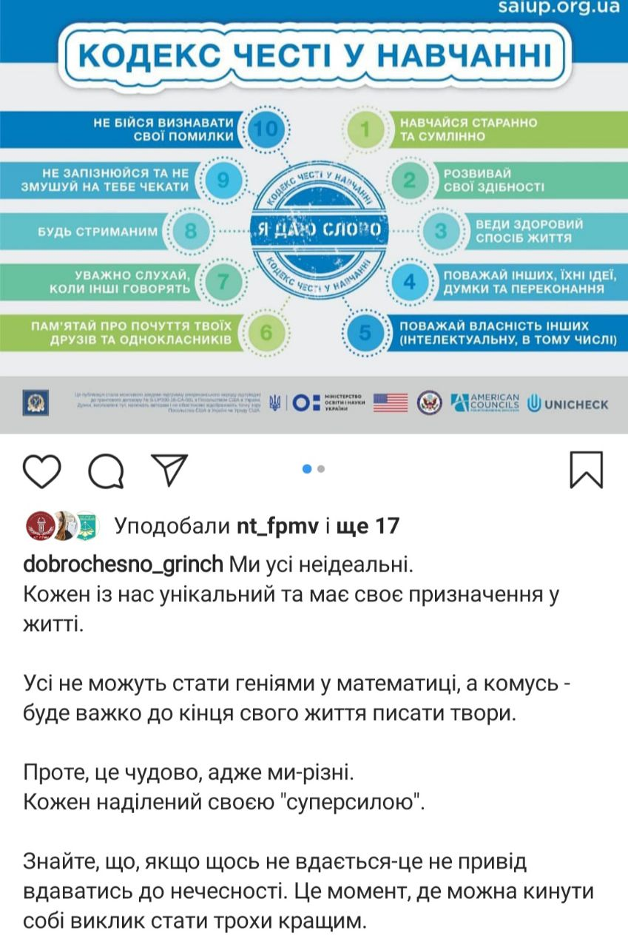

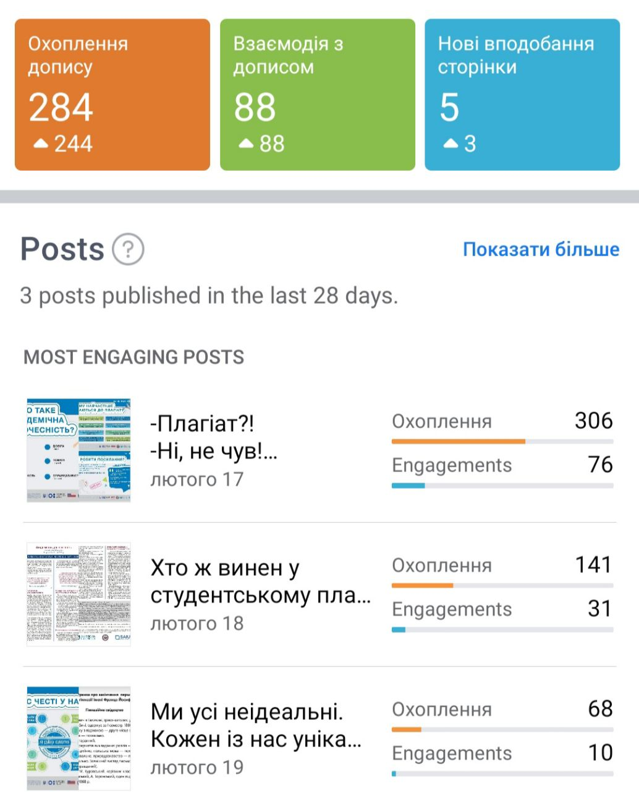
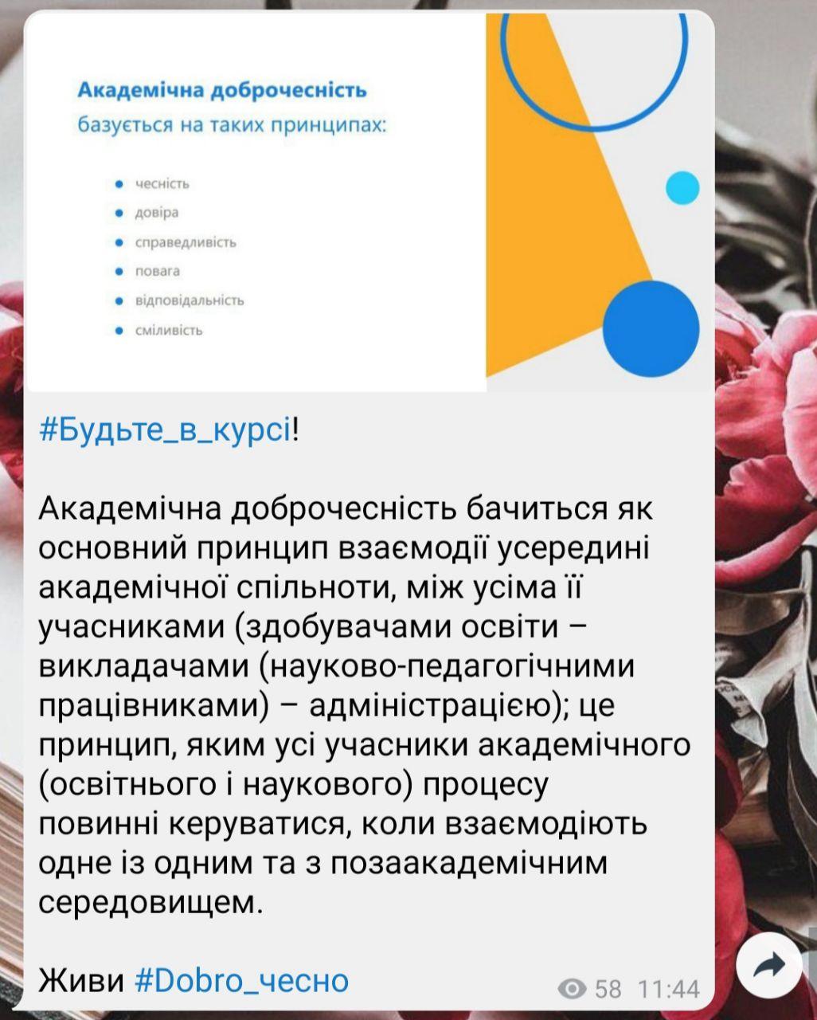

Slide 10
Планування проєкту
НЕВИКОНАНЕ:
Крок 5
Практичні заняття із запрошеними спікерами, тематичні заходи у структурних підрозділах
Крок 6
Анкета зворотнього зв’язку
Крок 7
Підбиття підсумків, випуск «Агентів змін»

Slide 11
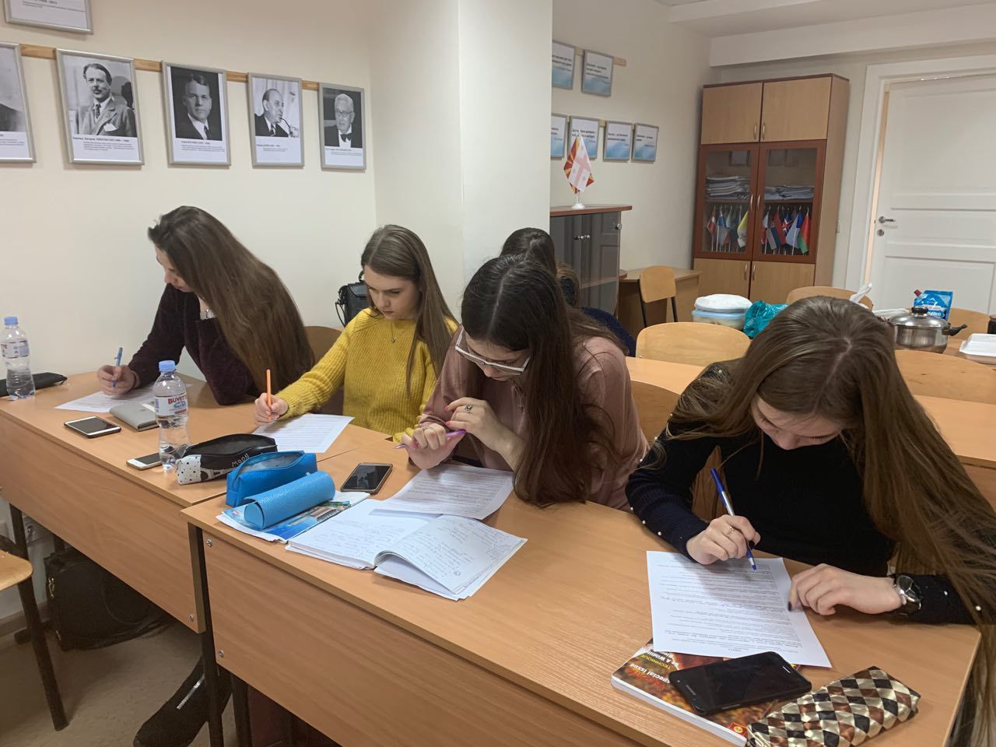
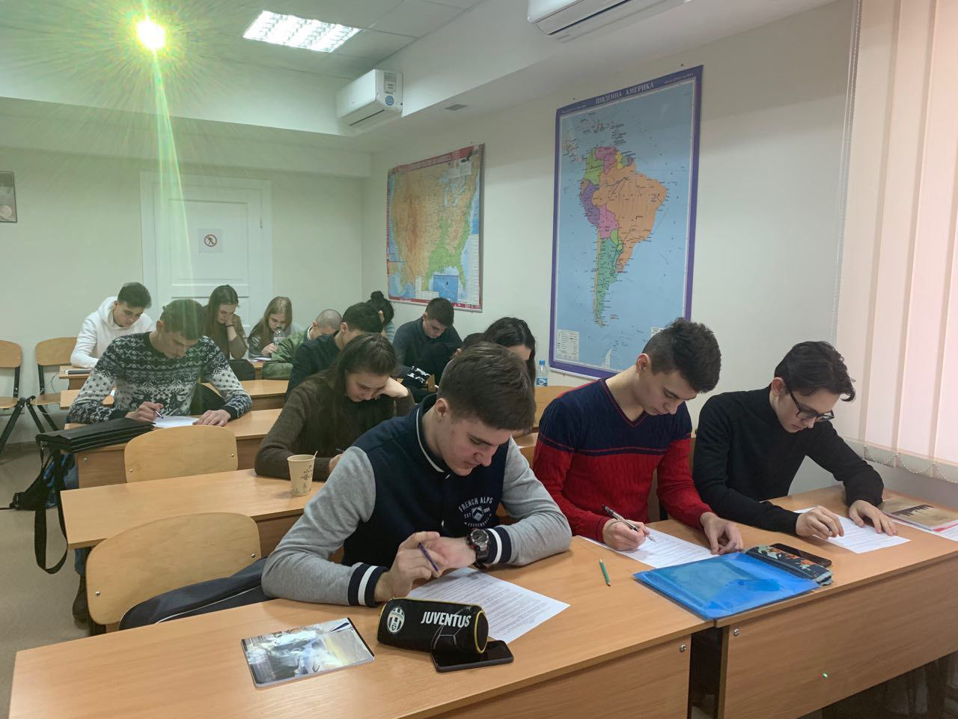
Проєкт «Руйнівники легенд»
Опитування студентів першого курсу ФПМВ
Обробка та аналіз результатів опитування
Активна робота щодо поліпшення знань та розуміння суті академічної доброчесності:
Опитування в Інстаграмі “Академічна доброчесність – це…”
Створення креативного відео-ролика про академічну доброчесність на ФПМВ
Оприлюднення в соцмережах відео «Академічна доброчесність: руйнівники легенд»
Інформаційні плакати на ФПМВ

Slide 12

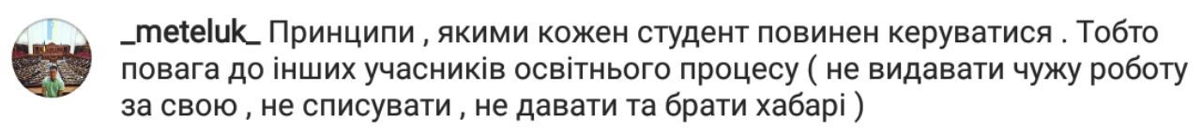
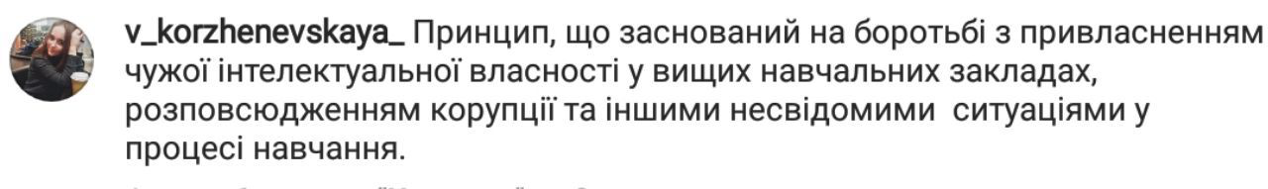
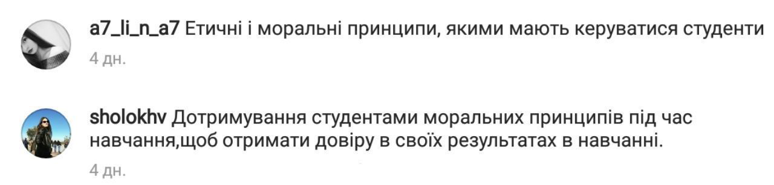
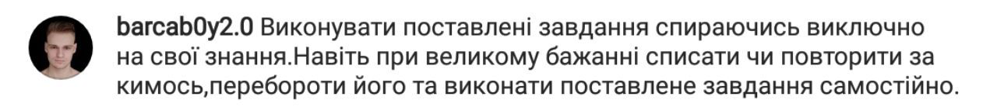
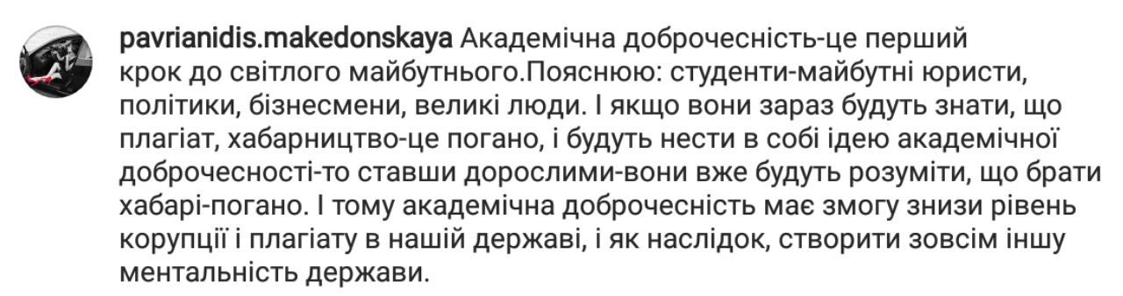
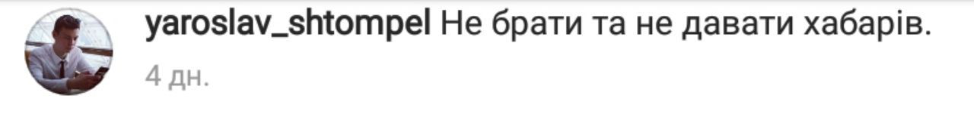
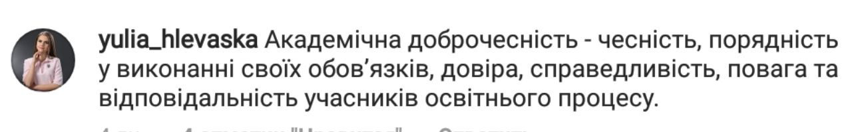

Slide 13
Закон України про «Освіту» від 05.09.2017 №2145-VIII, стаття 42 “Академічна доброчесність”
Академічна доброчесність - це сукупність етичних принципів та визначених законом правил, якими мають керуватися учасники освітнього процесу під час навчання, викладання та провадження наукової (творчої) діяльності з метою забезпечення довіри до результатів навчання та/або наукових (творчих) досягнень.

Slide 14
Очікувані результати проєкту
Короткострокові:
виявлення та аналізування рівня обізнаності студентів Університету з питань академічної доброчесності;
зниження рівня випадків надання неправдивої інформації стосовно власної освітньої діяльності

Slide 15
Очікувані результати проєкту
Довгострокові:
Школа сприятиме підвищенню рівня створення доброчесного середовища в Університеті.

Slide 16



Slide 17




